Slide 1
ДЕНЬ ИМЕНИННИКА Средняя группа № 6 «Кузнечики» Выполнили: Тарасова Н. П. Низамова Д. Д. 2021

Slide 2
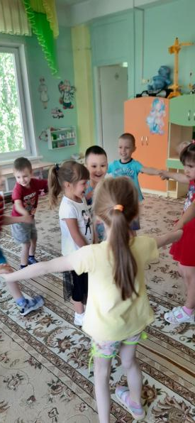
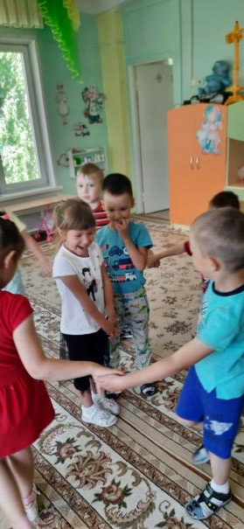
Как на Ромины именины Испекли мы каравай. Ну-ка, Рома, не теряйся Кого хочешь, выбирай.

Slide 3
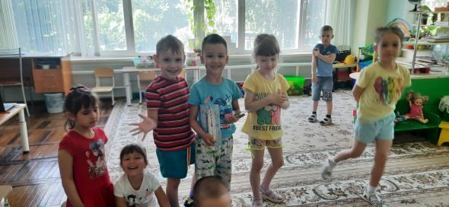
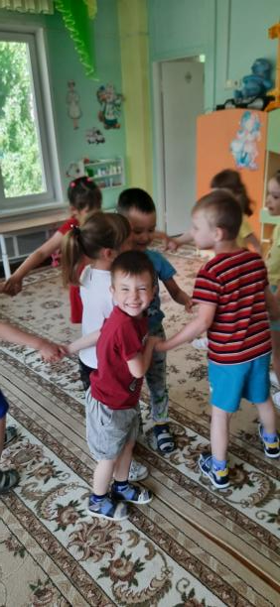
В каравай мы поиграли, Дружно Рому поздравляли. Рома глазки закрывай И подарок получай.

Slide 4
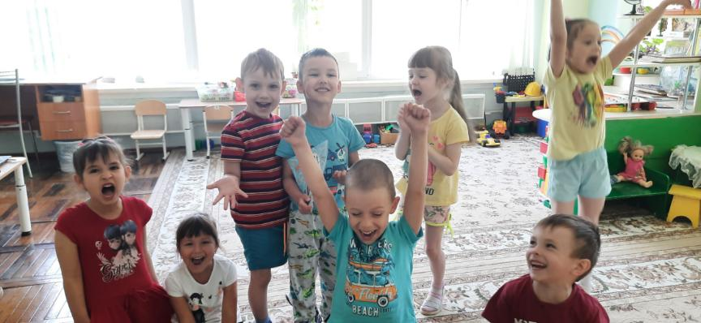
Рома был сегодня рад, поздравленьям от ребят. Он за стол их пригласил , шоколадом угостил.

Slide 5
СПАСИБО ЗА ВНИМАНИЕ!

